Slide 1
«ОСОБЛИОСТІ ВИКОРИСТАННЯ ЛЕГО - ТЕХНОЛОГІЙ В РОБОТІ З ДІТЬМИ З ПОРУШЕННЯМ ЗОРУ»
Вчитель-дефектолог Жата І.К.

Slide 2
Життєве кредо: «Всі перемоги починаються з перемоги над собою».
Педагогічне кредо:Вірте в талант і творчі сили кожного вихованця. Людина – неповторна.
В. Сухомлинський

Slide 3
Напрямки корекційної роботи з використанням LEGO
Діагностичний
Корекційно-розвивальний
Консультаційно – просвітницький і профілактичний
Організаційний

Slide 4
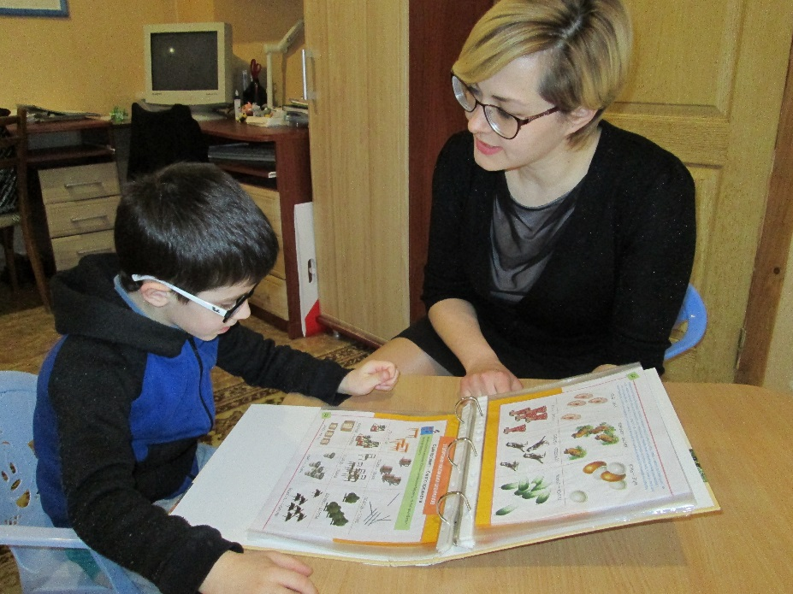
Діагностичне направлення
Точне оцінювання можливостей дитини та виявлення її особливих освітніх потреб
Психолого-медико-педагогічна діагностика

Slide 5
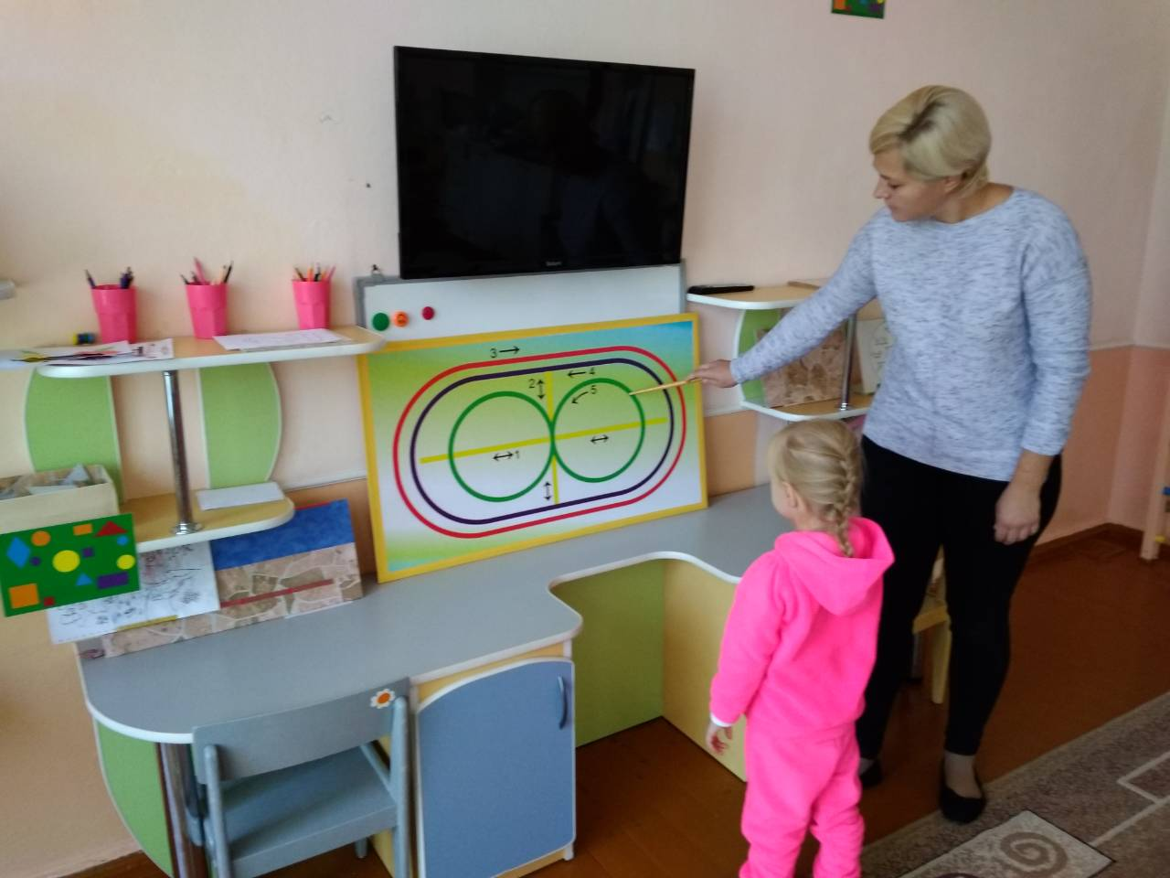
Корекційно-розвивальне направлення
Розвиток пізнавальної діяльності та цілеспрямоване формування вищих психічних функцій
Розвиток емоційно-особистісної сфери та корекція її недоліків
Формування та розвиток соціальних навичок дитини та її соціалізації
Формування довільної регуляції діяльності та поведінки

Slide 6
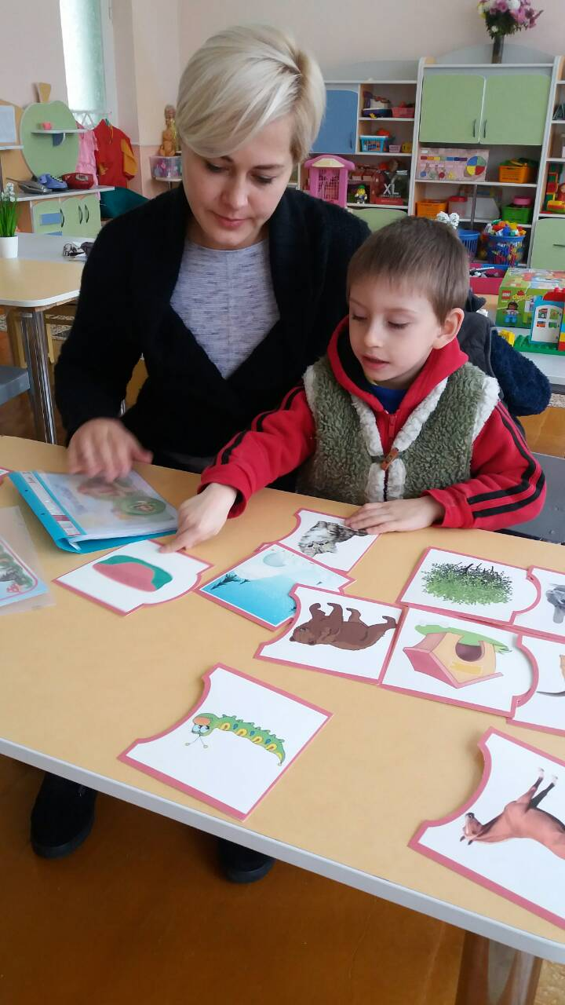
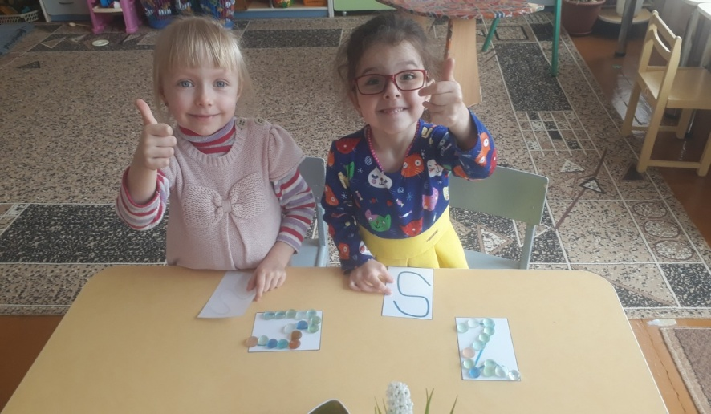
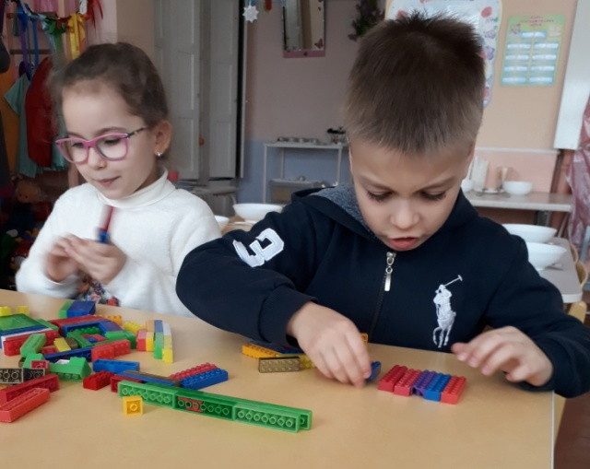
ЛЕГО – конструювання успішно інтегрується з усіма освітніми лініями розвитку дитини.
Підготовка рекомендацій у відповідності до віку та індивідуально-типичним особливостям дитини
Включення батьків до рішення корекційно-виховних задач

Slide 7
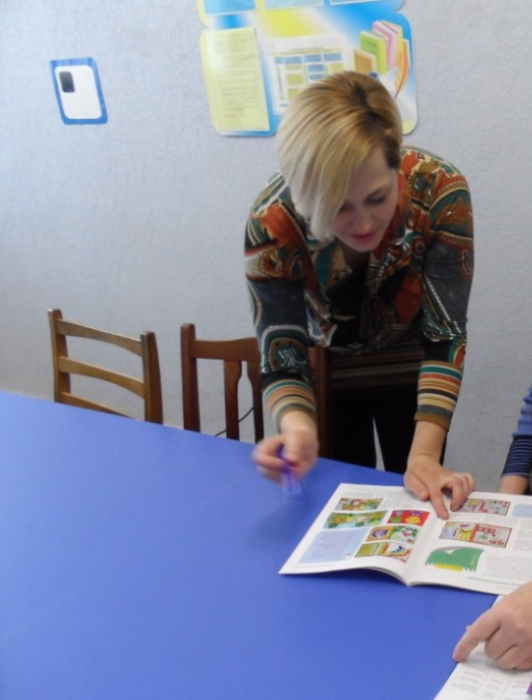
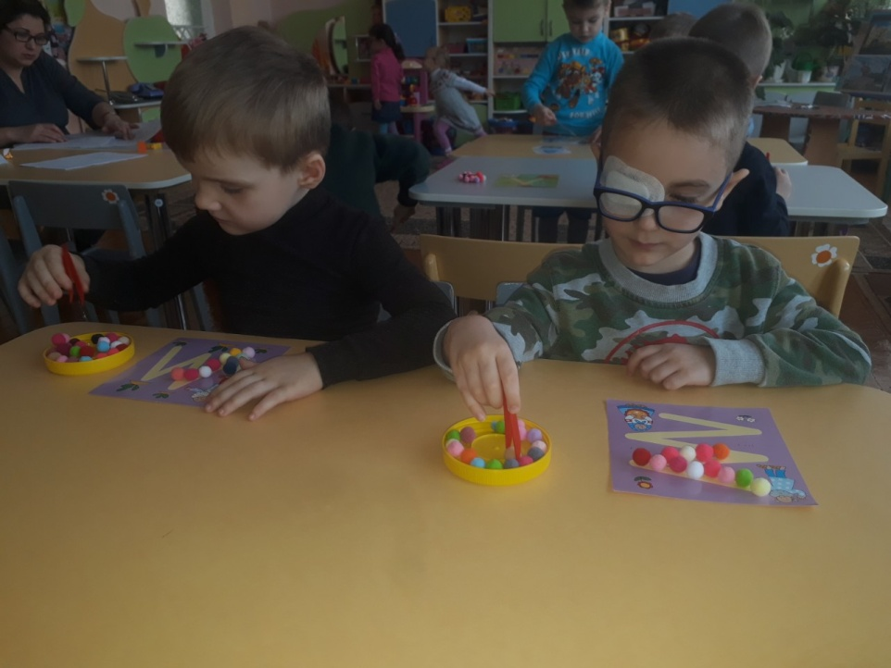
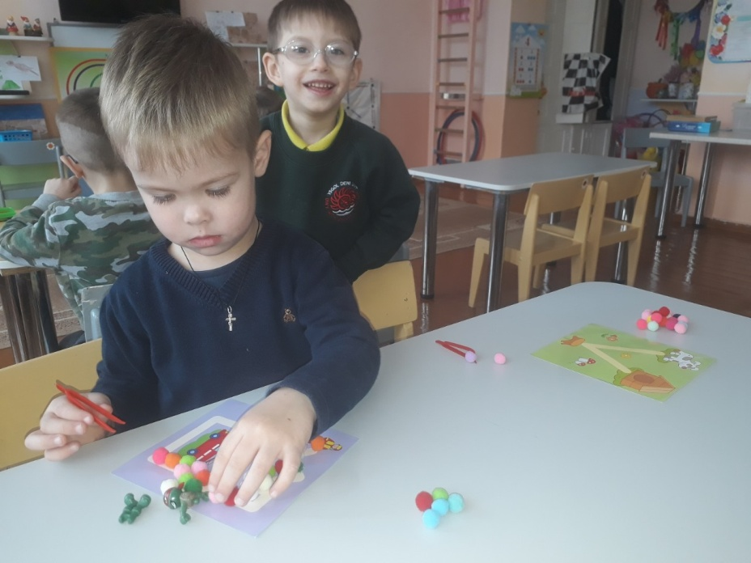
Провідні мета досвіду: саморозвиток та розвиток особистості кожної дитини з порушенням зору в процесі освоєння навколишнього світу через творчу активність, розвиток пізнавальних здібностей дошкільників на основі системи розвиваючих занять з моделювання з конструктора ЛЕГО.

Slide 8
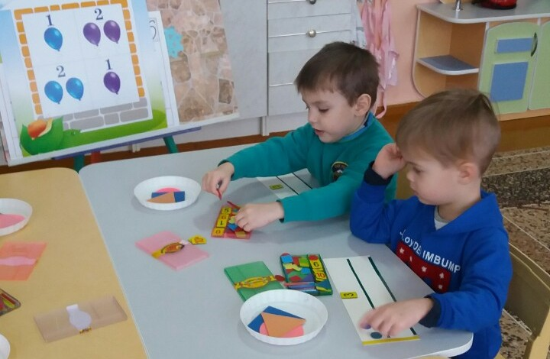
Напрямки роботи вчителя-дефектолога з LEGO
Підвищення пізнавальної активності дітей шляхом залучення до пізнавання різних аналізаторів
Сприяння формуванню гармонійної особистості
Розвиток творчих здібностей дітей
Ефективне відновлення зорових функцій,
Інтеграція в соціумі

Slide 9
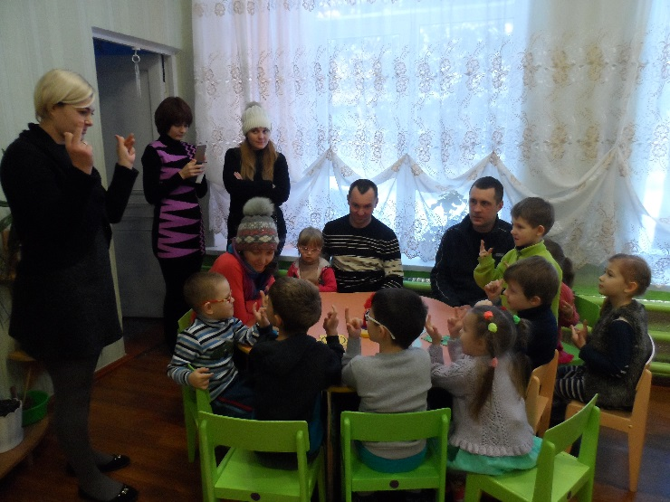
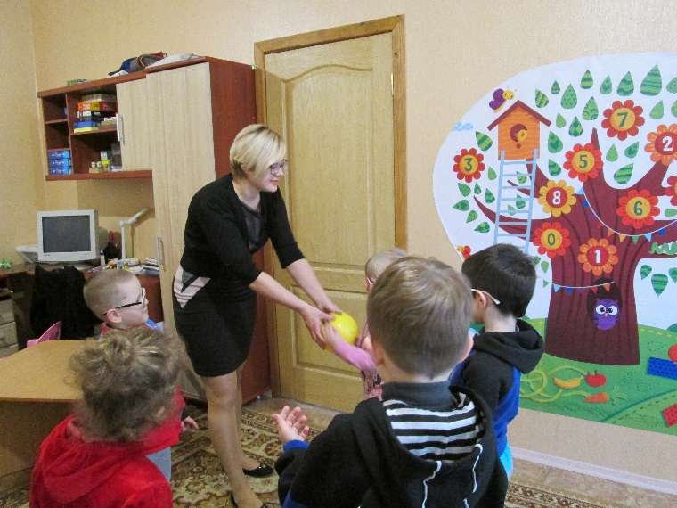
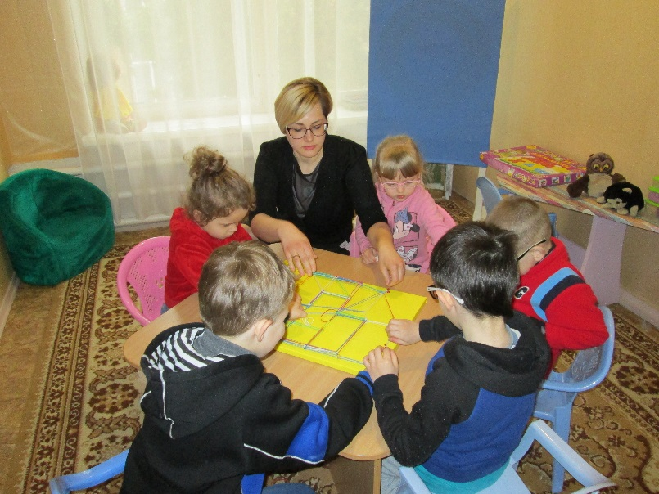
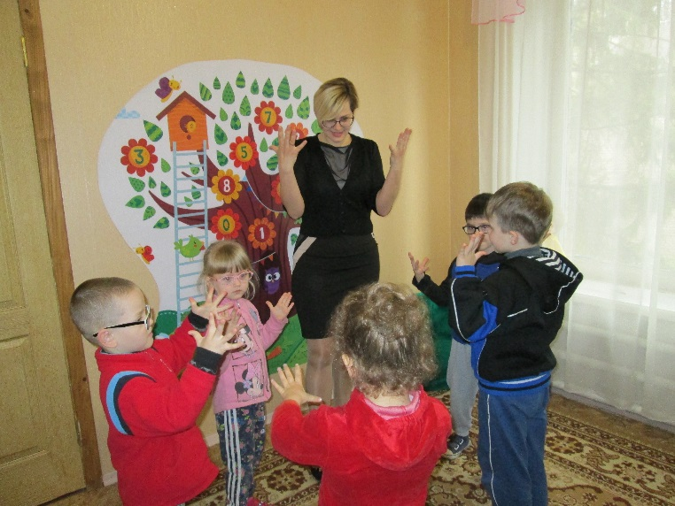
Фотогалерея

Slide 10
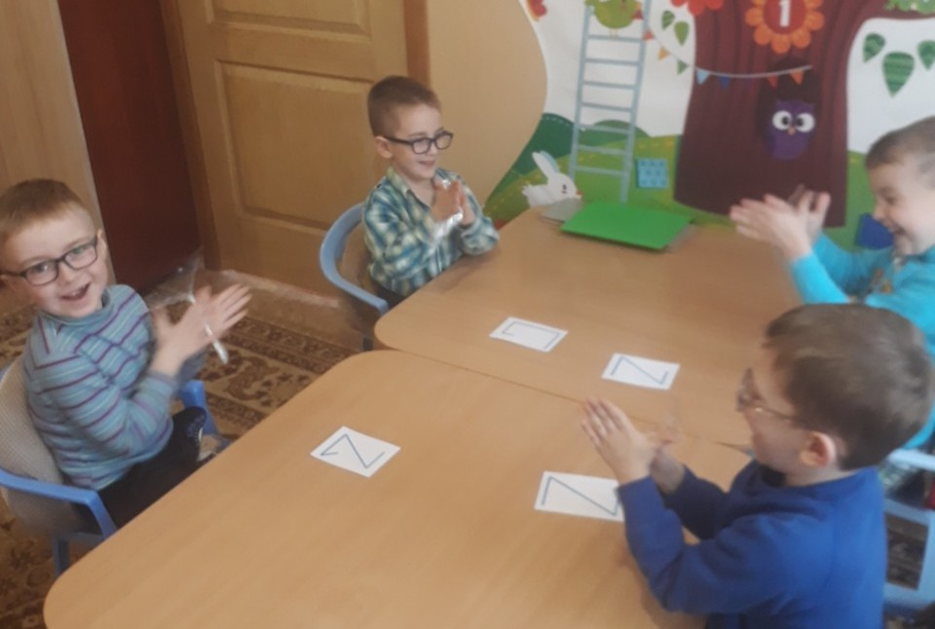
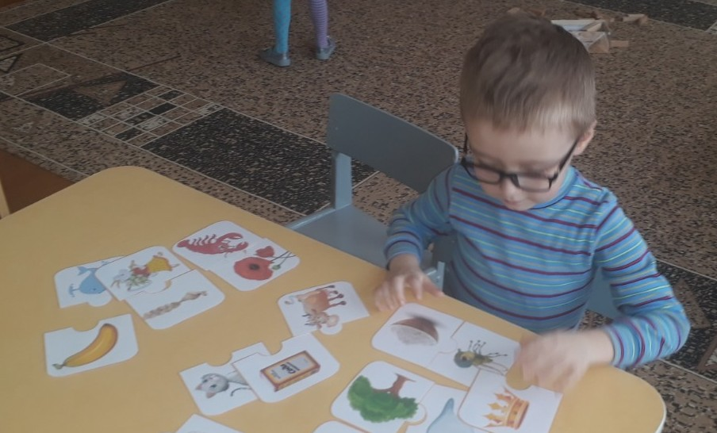
Принципи проведення LEGO-корекційної роботи з дітьми
Дотримання інтересів дитини
Системність і доступність
Безперервність
Варіативність
Психологічна комфортність
Створення ситуації успіху

Slide 11
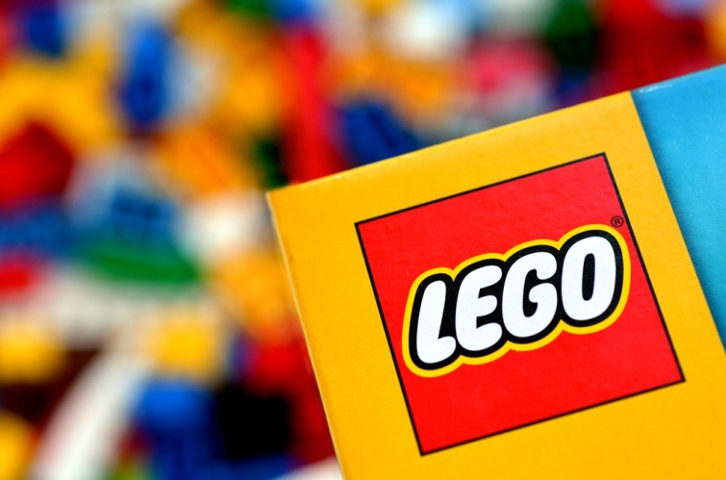
Якими б не були фізичні чи психічні обмеження, поряд з ними у дитини завжди є резерви розвитку за допомогою LEGO -технології

Slide 12
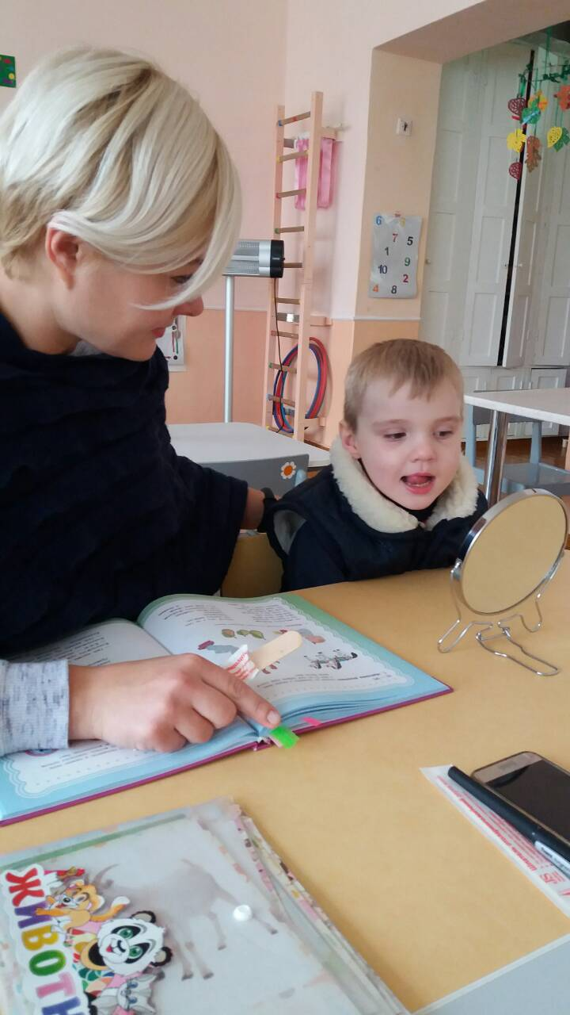
Тож продовжуємо працювати…
Бажаємо натхнення та
творчих звершень

Slide 13
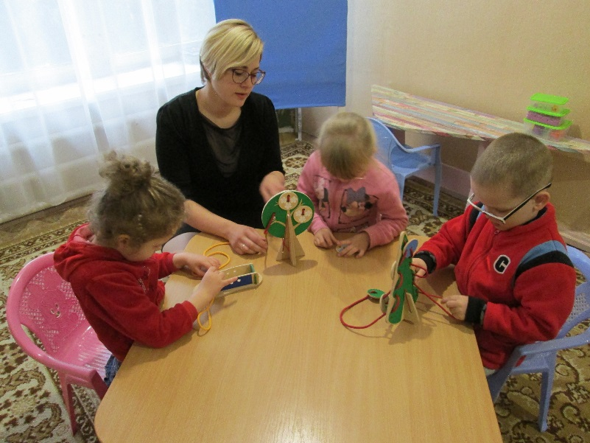
ДЯКУЮ ЗА УВАГУ!

